Slide 1
Перше квітня
Класна робота
Відмінювання збірних числівників
Довідка:
збірні числівники можна утворити від 2 до 20, 30

Slide 2
Запиши словами приклади
23 + 18 = 41
84 - 45 = 39
34 + 12 = 46
70 - 10 = 60.
До двадцяти трьох додати вісімнадцять - дорівнює сорок один.
Від вісімдесяти чотирьох відняти сорок п’ять – дорівнює тридцять дев’ять.
До тридцяти чотирьох додати дванадцять – дорівнює сорок шість.
Від сімдесяти відняти десять – дорівнює шістдесят.

Slide 3
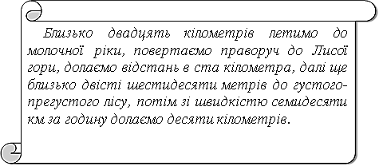
Виправ помилки та запиши
Близько двадцяти кілометрів летимо до молочної ріки, повертаємо праворуч до Лисої гори, долаємо відстань в сто кілометрів, далі ще близько двохсот шістдесяти метрів до густого-прегустого лісу, потім зі швидкістю сімдесят км за годину долаємо десять кілометрів.

Slide 4
Знайди помилку
троє коней
десятеро лошат
десятеро вікон
семеро олівців
шестеро дверей
двоє хлопців
семеро саней
п`ятеро пнів
восьмеро учениць
дев`ятеро каченят

Slide 5
Пригадаймо
Поєднання збірних числівників з іменниками
Можуть поєднуватися з іменниками:
Чоловічого роду(істоти): двоє чоловіків, троє вчителів,
АЛЕ: два столи. ( назви неістот чол. роду не поєднуються).
Середнього роду(істоти, неістоти): четверо яблук, троє телят.
Спільний рід: шестеро листонош, четверо сиріт.
Множина: шестеро окулярів, семеро дверей.
НЕ поєднуються:
Жіночого роду: дві дівчини, вісім учениць
Назви неістот чол. роду: п’ять пнів, сім олівців

Slide 6
Відмінювання збірних числівників
 | Ціле число (кількісний) | Збірний числівник (кількісний)
Н | чотири | четверо
Р | чотирьох | чотирьох
Д | чотирьом | чотирьом
Зн | чотири, чотирьох | четверо, чотирьох
Ор | чотирма | чотирма
М | (на) чотирьох | (на) чотирьох
Збірні числівники (двоє, троє і т.д.) у непрямих відмінках мають такі самі відмінкові форми, як і відповідні кількісні числівники (цілі числа).
Числівники обидва, обидві, обоє відмінюємо як числівник два.

Slide 7
Від поданих числівників утворіть збірні числівники. Складіть з одним із них словосполучення та провідміняйте його.
Дев’ять, двадцять, тридцять, сімдесят, одинадцять, вісімдесят, дві, сімнадцять.
Дев’ятеро,
двадцятеро,
тридцятеро,
одинадцятеро,
двое,
сімнадцятеро.

